Slide 1
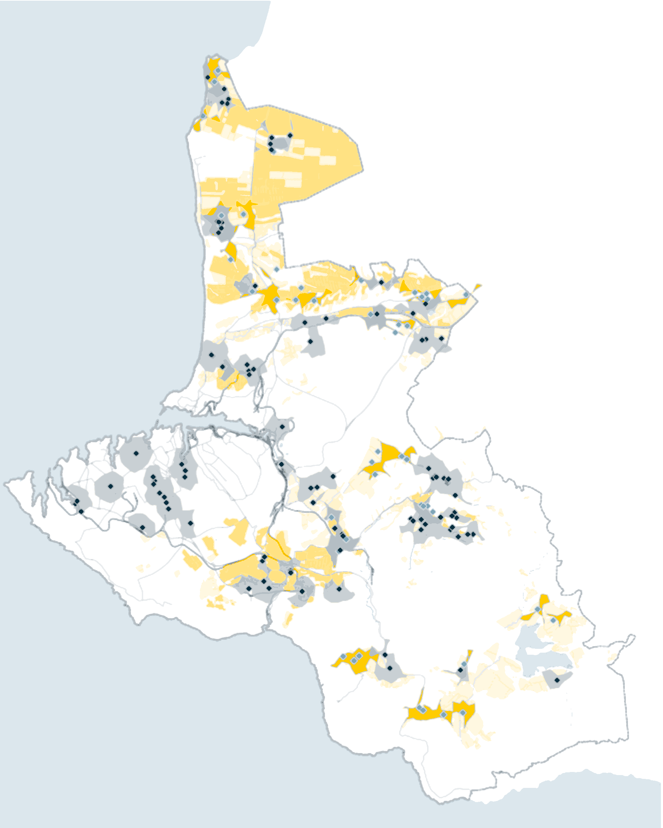
ТЕРРИТОРИАЛЬНАЯ КЛАСТЕРИЗАЦИЯ - АГРОКОМПЛЕКС
КОСМЕТИКА, БИОДОБАВКИ
ВТОРИЧНЫЕ ПРОДУКТЫ ВИНОДЕЛИЯ, ОРГАНИЧЕСКИЕ УДОБРЕНИЯ, КОРМА
существующие объекты
проектные объекты
существующие зоны влияния объектов агрокомплекса
ВИНОГРАДАРСТВО И ВИНОДЕЛИЕ
АГРОКОМПЛЕКС
проектные зоны влияния объектов агрокомплекса
ВЫРАЩИВАНИЕ РАССАДЫ
виноградники
ЖИВОТНОВОДСТВО
С/Х УСЛУГИ
ВЫРАЩИВАНИЕ ЭФИРО-МАСЛИЧНЫХ КУЛЬТУР
земли СХ
ПИЩЕВЫЕ ПРОДУКТЫ, НАПИТКИ
ПЛОДОВО-ЯГОДНОЕ РАСТЕНИЕВОДСТВО
0,3 тыс.
0,1 тыс.
новых рабочих мест
новых рабочих мест
Терруар Севастополь
Молочно-товарная ферма
КОНКУРЕНТНЫЕ ПРЕИМУЩЕСТВА
ОГРАНИЧЕНИЯ/РИСКИ
1. Уникальные природно-климатические условия
2. Наличие производственных традиций, образовательной базы и квалифицированных кадров
3. Наличие туристического потока, обеспечивающего дополнительный спрос на локальную продукцию
1. Дефицит пригодных для ведения с/х деятельности территорий
2. Наличие ограничений на использование агрохимикатов и размещение сельскохозяйственных сооружений
3. Сложности в продвижении локальной продукции на федеральный рынок
4. Отсутствие технологий и оборудования для производства новых продуктов
5. Низкая инвестиционная активность бизнеса
Notes:
Слайд воссоздан по растровому рисунку в дизайн-коде института, слова и компоновка сохранены. Карта перекрашена из исходного изображения (разрешение исходника невысокое), зоны влияния и виноградники переведены в жёлтые тона, существующие зоны в серо-голубой, объекты в тёмно-синий. Легенда и диаграмма пузырей нарисованы заново как редактируемые объекты. Единственная правка в тексте: перенос «УДОБРЕ-НИЯ» заменён целым словом.

